Slide 1

STL
组长：郑值
组员：王新，蔡文韬

Slide 2
STL
01
对STL 进行简单概述，介绍一些基本概念。
02
SGI STL的源码分析，详细介绍空间配置与内存处理，以及序列式容器实现方法。
03
源码仿写展示

Slide 3
概述
STL（Standard Template Library），即标准模板库，是一个具有工业强度的，高效的C++ 程序库。
从逻辑层次来看，在STL中体现了泛型化程序设计的思想。从实现层次看，整个STL是以一种类型参数化的方式实现的，这种方式基于一个在早先C++ 标准中没有出现的语言特性–模板。
STL提供六大组件，分别是容器，算法，迭代器，仿函数，配接器以及配置器。本项目未对仿函数和配接器进行研究。

Slide 4
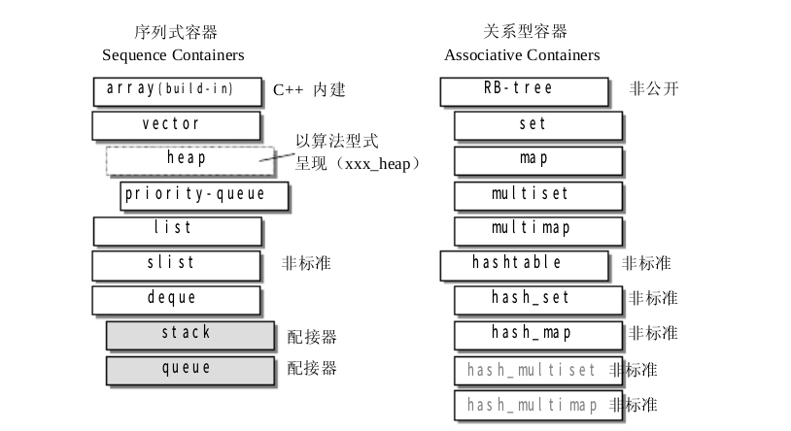
容器
容器（Container）是一种数据结构，如 list，vector，和deque ，以模板类的方法提供。为了访问容器中的数据，可以使用由容器类输出的迭代器；容器可以分为三个类别：序列容器、关联容器和容器适配器。下面主要介绍前两种。

Slide 5
序列式容器
vector：是一种动态数组，在内存中具有连续的存储空间，可以随机存取元素。在数组尾部添加或删除元素非常快速，但是在中部或头部插入或删除元素比较耗时。
list：双向链表，内存空间可以不连续，通过指针来进行数据的访问。不支持随机访问只能顺序访问，但是在任何位置插入或删除动作都非常迅速。
deque：在头尾两端分别可以做元素的插入和删除的多个连续线性空间，并且在一个映射结构中保存对这些块及其顺序的跟踪。可以随机存取，数组尾部或头部添加或删除元素非常快速，但在中部插入或删除元素比较费时；可以在两端进行push 、pop ；相对于verctor 占用更多的内存。

Slide 6
关联式容器
关联容器类似于关联式数据库，每个元素都有一个键值与一个实值。当元素被插入到关联式容器中时，容器内部结构便按照其键值大小将元素插入到合适的位置。关联容器与序列容器不同，没有所谓的头尾，只有最大值与最小值，因此不会有push_back(),pop_back()等操作。标准的STL关联容器分为set以及map，这些容器的底层机制均以红黑树完成。

Slide 7
关联式容器
map：用唯一的关键字来映射相应的值，具有数据自动排序的功能，所以在map内部所有的数据都是有序的；map的插入和删除效率比其他序列的容器高。
set：set元素的实值就是键值；同map一样，插入删除操作时仅仅移动指针即可，不涉及内存的移动和拷贝，所以效率比较高；set中的元素都是唯一的，而且默认情况下会对元素进行升序排列。所以在set中，不能直接改变元素值，因为那样会打乱原本正确的顺序，要改变元素值必须先删除旧元素，再插入新元素；不提供直接存取元素的任何操作函数，只能通过迭代器进行间接存取。

Slide 8
迭代器
STL中迭代器按照移动特性与读写方式分为 input_iterator, output_iterator, forward_iterator, bidirectional_iterator, random_access_iterator这5种
input_iterator: 这种迭代器所指对象只允许读取，而不允许改变，是只读的
output_iterator: 与上面的相反，只能写
- forward_iterator: 同时允许读和写，适用于 replace() 等算法
- bidirectional_iterator: 可双向移动，即既可以按顺序访问，也可以按逆序访问
- random_access_iterator: 前4种只提供一部分指针运算功能，如前3种只支持 operator++, 而第4种还支持 operator--, 但这种随机访问迭代器还支持 p+n, p-n, p[n], p1-p2, p1+p2 等

Slide 9
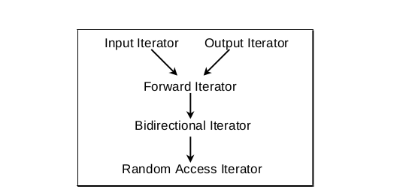
迭代器
这些迭代器的分类与从属关系,可以下图 表示。直线与箭头代表的并非 C++ 的
继承关系,而是所谓 concept(概念)与 refinement(强化)的关系 。

Slide 10
算法
在STL标准库中并没有给每个容器添加大量的功能，而是提供了一组算法，这些算法大多独立于特定容器而通用（或称泛型的）：可用于不同类型的容器和不同类型的元素。
所有泛型算法的前两个参数都是一对迭代器first与last，STL算法都作用在由迭代器[first,last)所标示出来的区间上。这个区间的必要条件是必须能够经由累加操作符的反复运用，从first到达last，否则会出现未定义的结果。算法可分为质变算法和非质变算法两种，质变算法会更改区间内的元素内容，而非质变算法不会。
关于算法部分的详细内容可查看本项目文档，不在此一一列出各种函数。下面进行SGI STL的源码分析。

Slide 11
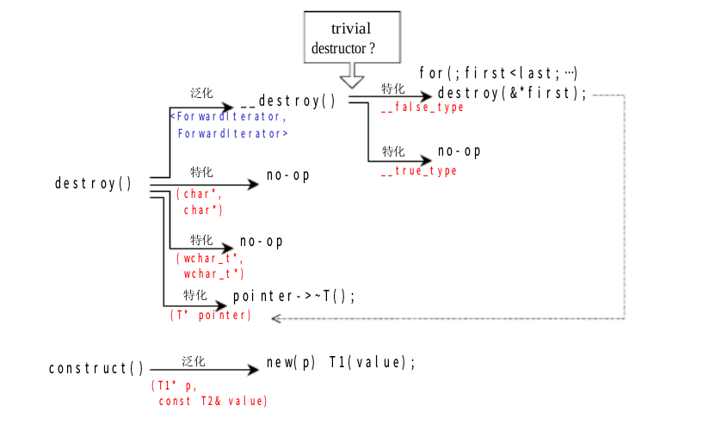
空间配置器
以 STL的实作角度而言,第一个需要介绍的就是空间配置器,因为整个 STL 的操作对象(所有的数值)都存放在容器之内,而容器一定需要配置空间以置放数据。为了精密分工,STL allocator 决定将内存分配与建构解构对象动作区分开来。内存配置动作由 alloc:allocate() 负责,内存释放动作由 alloc::deallocate() 负责;对象建构动作由 ::construct() 负责,对象解构动作由 ::destroy() 负责。建构解构函数关系见下图：

Slide 12
construct函数
以下为construct函数源码，在指针p所指向的内存空间创建一个类型为T1的对象。调用的构造函数接受一个类型为const T2&（或其他兼容类型）的参数。
template <class T1, class T2>
inline void construct(T1* p, const T2& value) {
new (p) T1(value);
// placement new ; 唤起 T1::T1(value);
}

Slide 13
destory函数
destory函数分为两个版本，第一版本接受一个指针，调用该对象的解构式即可。第二版本接受 first 和 last 两个迭代器准备将 [first,last) 范围内的所有物件解构掉。首先利用 value_type() 获得迭代器所指物件的类型,再 利 用 __type_traits<T> 判别该类型的解构式是否无关紧要，若是( __true_type ),什么也不做就结束;若( __false_type ),这才以循环方式巡访整个范围,并在循环中每经历一个对象就呼叫第一个版本的 destroy()。
inline void destroy(ForwardIterator first, ForwardIterator last) {
__destroy(first, last, value_type(first));
}

Slide 14
destory函数
inline void __destroy(ForwardIterator first, ForwardIterator last, T*)
{
typedef typename __type_traits<T>::has_trivial_destructor trivial_destructor;
__destroy_aux(first, last, trivial_destructor());
}
inline void
__destroy_aux(ForwardIterator first, ForwardIterator last, __false_type) {
for ( ; first < last; ++first)
//是__false_type，调用第一版本
destroy(&*first);
}
inline void __destroy_aux(ForwardIterator, ForwardIterator, __true_type) {}
//是__true_type，什么也不做

Slide 15
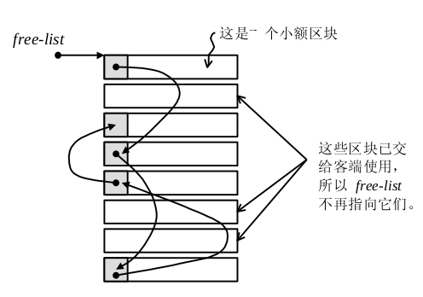
内存分配
关于内存的分配与释放，SGI以malloc()和free()完成。考虑小型区块所可能造成的内存破碎问题,SGI 设计了双层级配置器,第一级配置器直接使用 malloc() 和 free() ,第二级配置器则视情况采用不同的策略:当配置区块超过 128bytes, 便呼叫第一级配置器;当配置区块小于128bytes,使用第二级配置器。
第二级配置器每次配置一大块内存,并维护对应之自由链表，有相同大小的内存需求,就直接从中拨出。
会主动将任何小额区块的记忆体需 求量上调至 8 的倍数，并维护 16 个 free-lists,各自管理大小分别为 8, 16, 24, 32, 40, 48, 56, 64, 72,
80, 88, 96, 104, 112, 120, 128 bytes 的小额区块。

Slide 16
迭代器
迭代器(iterators)是一种抽象的设计概念,现实程序语言中并没有直接对映于这个概念的实物。它提供一种方法,使得能够依序巡访某个 (容器)所含的各个元素,而又无需暴露该聚合物的内部表述方式。STL 的中心思想在于,将数据容器和算法分开,彼此独立设计，最后用迭代器加以撮合。
迭代器是一种行为类似指针的对象,而指针的各种行为中最常见也最重要的便是解引用(dereference)和成员取用(member access),因此迭代器最重要的编程工作就是对 operator* 和 operator-> 进行多载化(overloading)工程。
迭代器(iterators)是一种抽象的设计概念,现实程序语言中并没有直接对映于这个概念的实物。它提供一种方法,使得能够依序巡访某个聚合物(容器)所含的各个元素,而又无需暴露该聚合物的内部表述方式。STL 的中心思想在于,将数据容器(containers)和算法(algorithms)分开,彼此独立设计，最后用迭代器加以撮合。
由于不知道迭代器的类型，需要使用traits来萃取迭代器相应的类型。

Slide 17
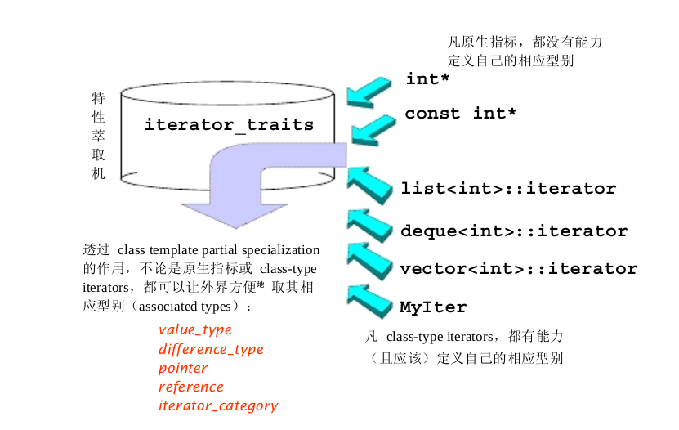
traits
traits使用模版偏特化技术获取迭代器类型。

Slide 18
traits
下面这个 class template 专门用来「萃取」迭代器的特性 value type。
template <class I>
struct iterator_traits {
typedef typename I::value_type value_type;
};
但这除了多一层间接性,又带来什么好处?好处是 traits 可以拥有特化版本。现
在,我们令 iterator_traites 拥有一个 partial specializations 如下:
template <class T>
struct iterator_traits<T*> {// 偏特化版 — 迭代器是个指针
typedef T value_type;
};
于是 ,指针 int* 虽然 不是一种 class type, 亦可透过traits取其value type。

Slide 19
迭代器类型
最常用到的迭代器相应类型有五种:value type, difference type, pointer,reference, iterator catagoly。
* value type ：迭代器所指对象的类型
* difference type：用来表示两个迭代器之间的距离
* reference type：传回一个左值,令它代表 p 所指之物
* pointer type：传回一个左值,令它代表 p 所指之物的地址
* iterator_category：表示迭代器的五种类型，在之前中已经介绍

Slide 20
vector
vector 的数据安排以及操作方式,与 array 非常像似。两者的唯一差别在于空间的运用弹性。vector 维护的是一个连续线性空间,所以不论其元素类型为何,指针都可以做为 vector 的迭代器而满足所有必要条件，指针是一种Random Access Iterators。
如果写出以下代码：
ivite 的类型其实就是 int* , svite 的类型其实就是 Shape* 。
vector<int>::iterator ivite;
vector<Shape>::iterator svite;

Slide 21
vector
vector所采用的数据结构非常简单:线性连续空间。它以两个迭代器 start 和finish分别指向配置得来的连续空间中目前已被使用的范围,并以迭代器end_of_storage 指向整块连续空间(含备用空间)的尾端:
template <class T, class Alloc = alloc>
class vector {
protected:
iterator start;
// 表示目前使用空间的头
iterator finish;
// 表示目前使用空间的尾
iterator end_of_storage; // 表示目前可用空间的尾

Slide 22
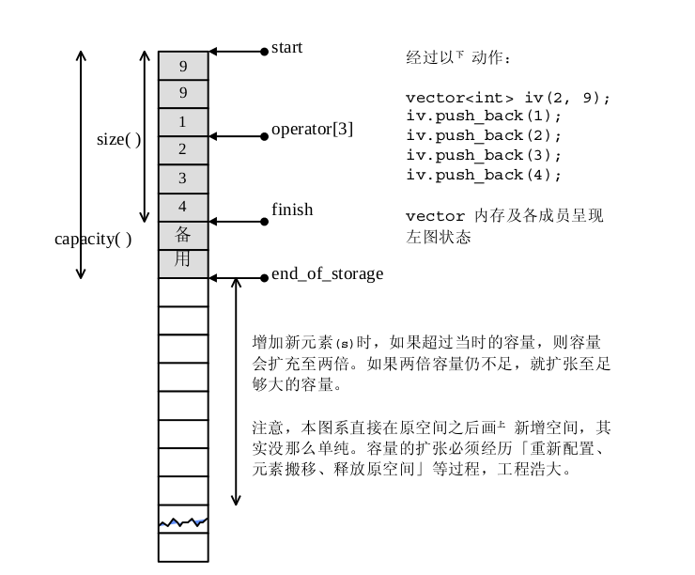
vector

Slide 23
vector
当空间扩展为二倍仍然不足时，空间便扩展为旧长度+新增元素个数。
注意：所谓动态增加大小,并不是在原空间之后接续新空间(因为无法保证原空间之后尚有可供配置的空间),而是以原大小的两倍另外配置一块较大空间,然后将原内容拷贝过来,然后才开始在原内容之后建构新元素,并释放原空间。因此,对 vector 的任何操作,一旦引起空间重新配置,指向原vector的所有迭代器就都失效了。
有关vector操作的源码分析详见文档。

Slide 24
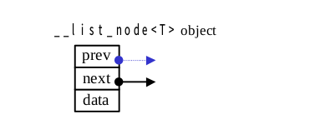
list
相较于 vector 的连续线性空间, list 就显得复杂许多,它的好处是每次安插或删除一个元素,就配置或释放一个元素空间。因此, list 对于空间的运用有绝对的精准,一点也不浪费。而且,对于任何位置的元素安插或元素移除, list 永远是常数时间。
list的节点如下：
可见是一个双向链表。
template <class T>
struct __list_node {
typedef void* void_pointer;
void_pointer prev;
void_pointer next;
T data;
};

Slide 25
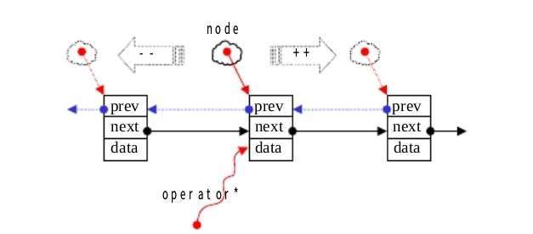
list
list 不再能够像vector 一样以指针做为迭代器,因为其节点不保证在储存空间中连续存在。list迭代器指向list 的节点（迭代器内部指针），递增时指向下一个节点,递减时指向上一个节点,取值时取的是节点的资料值,成员取用时取用的是节点的成员。安插动作(insert)和接合动作(splice)都不会造成原有的 list 迭代器失效。这在 vector 是不成立的,因为 vector 的安插动作可能造成记忆体重新配置,导致原有的迭代器全部失效。

Slide 26
list
SGI list不仅是一个双向链表,而且还是一个环状双向链表。所以它只需要一个node指针,便可以完整表现整个链表。如果让指针node 指向刻意置于尾端的一个空白节点, node 便能符合 STL 对于「前闭后开」区间的要求,成为 last 迭代器。利用node指针可以完成如下操作：
iterator begin() { return (link_type)((*node).next); }
iterator end() { return node; }
bool empty() const { return node->next == node; }
size_type size() const {
size_type result = 0;
distance(begin(), end(), result);
return result;
}
// 取头节点的内容(元素值)。
reference front() { return *begin(); }
// 取尾节点的内容(元素值)。
reference back() { return *(--end()); }

Slide 27
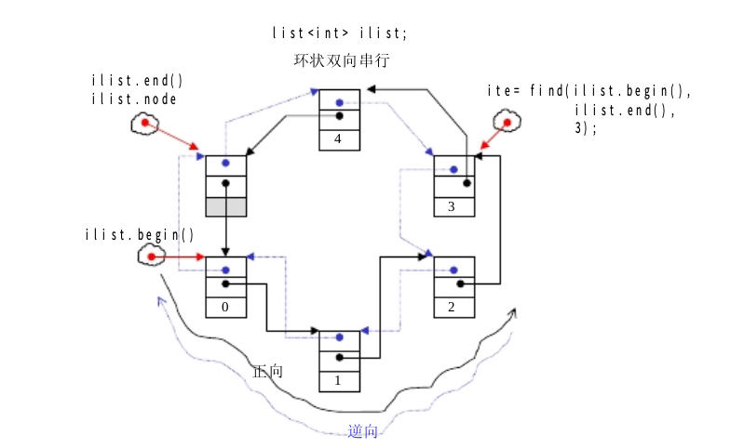
list

Slide 28
list
有关list的建构与解构详见文档，在此列出list的部分操作：
* void push_front(const T& x)：安插一个节点,做为头节点。动作为insert(begin(), x)
* void push_back(const T& x)：安插一个节点,做为尾节点。动作为insert(end(), x)
* iterator erase(iterator position)：移除迭代器 position 所指节点，动作同链表中删除节点。
* void pop_front()：移除头节点。动作为erase(begin());
* void pop_back()：移除头节点，对end()前的节点调用erase。
* void list<T, Alloc>::clear()：清除所有节点。
* void list<T, Alloc>::remove(const T& value)：将数值为 value 之所有元素移除。
* void list<T, Alloc>::unique()：移除数值相同的连续元素。注意,只有「连续而相同的元素」,才会被移除剩一个。

Slide 29
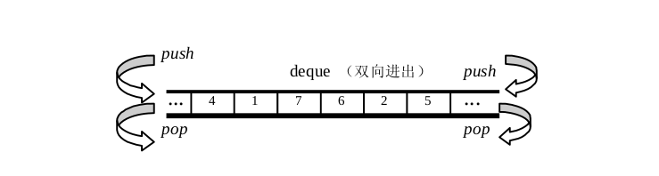
deque
vector 是单向开口的连续线性空间, deque 则是一种双向开口的连续线性空间，可以在头尾两端分别做元素的安插和删除动作。deque 和 vector 的最大差异,一在于 deque 允许于常数时间内对起头端进行元素的安插或移除动作,二在于 deque 没有所谓容量( capacity )观念。deque的迭代器并不是指针，比vector更复杂。
deque 采用一块所谓的map做为主控。这里所谓map是一小块连续空间,其中每个元素(此处称为一个节点,node)都是指针,指向另一段(较大的)连续线性空间,称为缓冲区。缓冲区才是 deque 的储存空间主体。SGI STL 允许我们指定缓冲区大小,默认值 0 表示将使用 512 bytes 缓冲区。

Slide 30
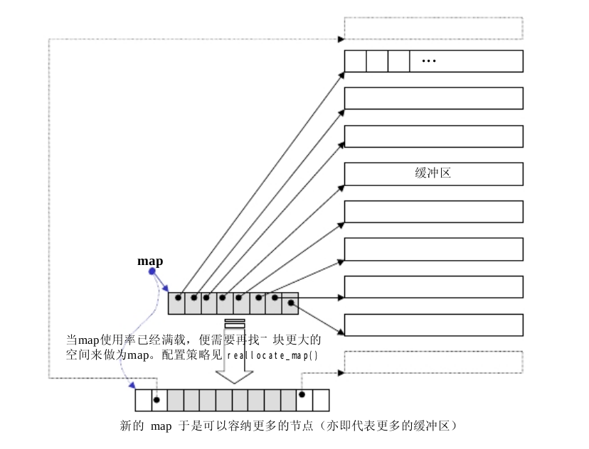
deque

Slide 31
deque
deque是分段连续空间。维护其「整体连续」假象的任务,着落在迭代器的operator++和 operator--两个运算子身上。deque 迭代器首先必须能够指出分段连续空间(亦即缓冲区)在哪里,其次它必须能够判断自己是否已经处于其所在缓冲区的边缘,如果是,一旦前进或后退时就必须跳跃至下一个或上一个缓冲区。为了能够正确跳跃, deque 必须随时掌握管控中心(map)。
每个迭代器都由以下四个指针保持与容器连结：
T* cur;// 缓冲区中的现行(current)元素
T* first;// 缓冲区的头
T* last;// 缓冲区的尾(含备用空间)
map_pointer node;// 指向管控中心

Slide 32
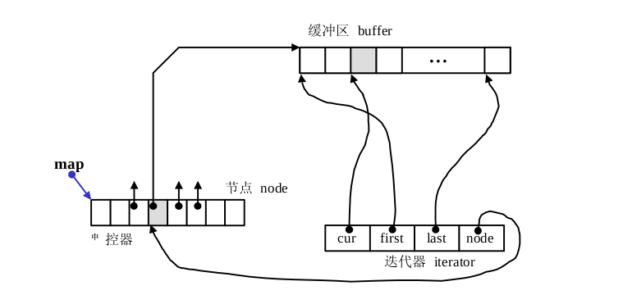
deque

Slide 33
deque
下面为自增运算符的重载：
self& operator++() {
++cur;
// 切换至下一个元素。
if (cur == last) {
// 如果已达所在缓冲区的尾端,
set_node(node + 1);
// 就切换至下一节点(亦即缓冲区)的第一个元素。
cur = first;
}
return *this;
}

Slide 34
deque
下面为自减运算符的重载：
self& operator--() {
if (cur == first) {
// 如果已达所在缓冲区的头端,
set_node(node - 1);
// 就切换至前一节点(亦即缓冲区)的最后一个元素。
cur = last;
}
--cur;
return *this;
}

Slide 35
deque
迭代器可以直接跳过n个距离实现+=算符
self& operator+=(difference_type n) {
difference_type offset = n + (cur - first);
if (offset >= 0 && offset < difference_type(buffer_size()))
// 标的位置在同一缓冲区内
cur += n;
else {
// 标的位置不在同一缓冲区内
difference_type node_offset =
offset > 0 ? offset / difference_type(buffer_size())
: -difference_type((-offset - 1) / buffer_size()) - 1;
set_node(node + node_offset);
// 切换至正确的节点(亦即缓冲区)
cur = first + (offset - node_offset * difference_type(buffer_size()));
// 切换至正确的元素
}
return *this;
}

Slide 36
deque
deque 除了维护一个先前说过的指向 map 的指针外,也维护 start, finish 两个迭代器,分别指向第一缓冲区的第一个元素和最后缓冲区的最后一个元素(的下一位置)。此外它当然也必须记住目前的 map 大小。因为一旦 map 所提供的节点不足,就必须重新配置更大的一块map。有了这些结构便可完成如下操作：
iterator begin() { return start; }
iterator end() { return finish; }
reference operator[](size_type n) {
return start[difference_type(n)]; // 调用 __deque_iterator<>::operator[]
}
reference front() { return *start; } // 调用 __deque_iterator<>::operator*
reference back() {
iterator tmp = finish;
--tmp;// 调用 __deque_iterator<>::operator--
return *tmp;// 调用 __deque_iterator<>::operator*
}
size_type size() const { return finish - start; }// 调用 iterator::operator-
bool empty() const { return finish == start; }

Slide 37
deque
时间所限仅展示了部分操作符重载的实现，deque的建构和内存管理详见文档。
deque上的函数使用方法与list相似，不在此一一列出。
下面由王新同学展示源码仿写部分。

Slide 38
THANKS

